Slide 1

美联软通短信平台解决方案
北京美联软通科技有限公司
2013年7月

Slide 2

美联软通简介
美联软通 前身北京世纪华唐科技有限公司成立于2006年，近些年来华唐公司在移动商务领域突飞猛进同时也得到了客户的认可，为了使这部分业务得到更好的发展在2013年成立了美联软通科技有限公司，公司注册资本为1000万元。
美联软通是一家为企业提供专业化通讯解决方案的科技公司，为众多企业提供一流的信息化服务。
多元化的通信解决方案助于企业在移动通信领域快速的实现移动商务的应用，降低移动信息化在企业业务应用中的开发成本.根据企业的需求美联软通开发了美联企业短信平台、国际短信平台。
相信美联软通一定是您最好的移动商务服务伙伴。

Slide 3
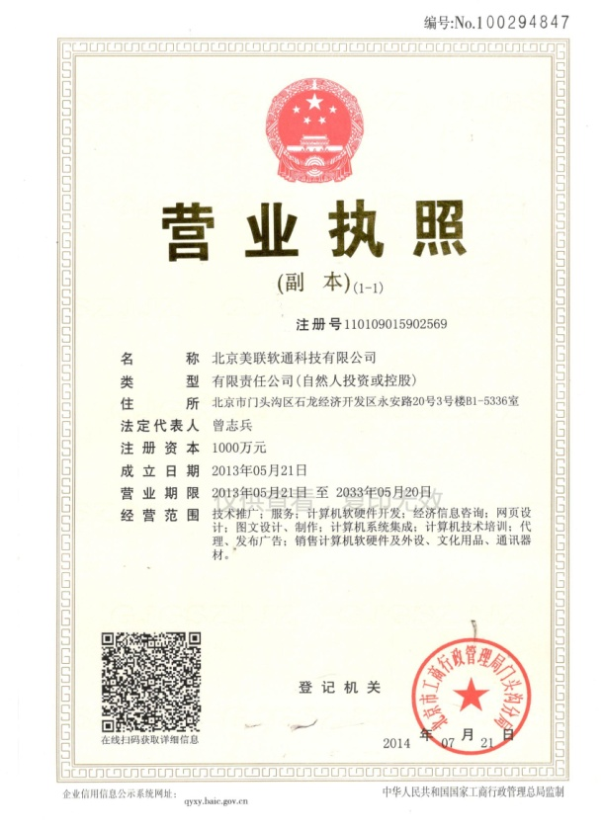
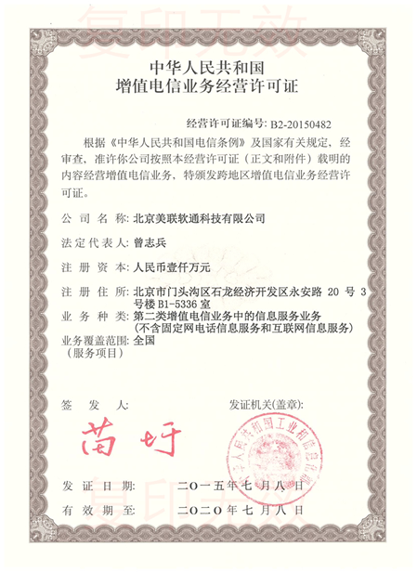

美联资质
具备由中华人民共和国信息产业部颁发的“增值电信业务经营许可证”等多项运营资质、
同时与移动、联通、电信
三大运营商开展了多产品
线全面业务合作
拥有多项产品专利

Slide 4
技术实力
美联软通应用型产品及平台级产品
3G 技术
ESMS
GSMS
WAP
大容量通讯技术
全球短信交换技术
自动适配技术

Slide 5
产品体系
短信平台产品
国际短信业务
企业400/800
美联短信平台基于数据云平台，提供冗余故障低于99.999%的平台服务，用户通过平台自行创建发送、接收、用户管理、自定义短信发送、通道转接等个性化功能。并可兼容移动CMPP,联通SGIP,电信SMGP协议。
美联短信平台整合全球运营商资源，是国内首家向全球220个国家和地区发送短信的短信平台运营商。您不需要向发送国家或地区运营商获取申请，只需要在发送短信时在当地手机号码前加入国家代码即可。
美联软通为全球企业提供基于PSTN线路的400/800企业电话接入服务，服务的用户包括：京东、当当网、海尔、小米公司。同时为国际用户提供全球线路接驳入国内线路透传服务。

Slide 6

短信通道解决方案

Slide 7
短信通道介绍
产品类型 | 端口号 | 是否可扩展 | 短信 字数 | 签名 | 白名 单 | 上行 | 发送方式 | 到达 率 | 到达的及时性 | 行业/内容限制 | 发送 时段 | 屏蔽 地区 | 计费标准
ＡＰＩ 接口 | 移动号码：10657开头 | 可以 | 70字 | 企业 名称 | 否 | 可以 | 单发或群发 | 95% | 50~600条/秒 | 违反国家法律法规的内容禁止发送 | 无 限制 | 无 | 提交计费
美联 ｗｅｂ短信平台 | 联通号码：10655开头
 | 电信位号码：10659开头
 | 三网合一：10690开头
说明：
短信应用可提供短信接口和客户端2种方式。
短信字数：移动和联通的通道支持500字以内的长短信发送。
签名：由企业上报申请通道资料时决定。
到达及时性：目前开通默认50条/秒，可根据业务需要申请调整发送速度。
屏蔽地区：如某地区发生自然灾害或出现重大社会情况会出现暂时性屏蔽问题。

Slide 8
短信发送方式
短信通道的接入方式：
登陆WEB平台：使用美联短信平台客户只需登录http://m.5c.com.cn 平台输入号码和内容发送。
使用API接口：通道接入到美联短信平台，由美联软通免费提供服务器和数据库， 并由美联软通运维人员进行维护。贵公司只需要使用美联软通提供的API短信接口进行2次开发或嵌入即可实现信息的发送和接收。
备注：登录短信平台的发送方式只适用于手动提交号码，如需要接入平台实现自动收发需要使用API接口方式。

Slide 9


API接入方式示意图
用户平台
互联网
防火墙
用户自有系统
ＡＰＩ接口
防火墙
中国移动
运营商服务器
美联短信平台
中国联通
手机用户
中国电信

Slide 10
测试方式
  开发测试前期：美联软通提供短信API接口或者web短信平台进行短信息速度和质量的测试。
  开发过程中：美联软通指定专门的开发工程师配合贵公司技术人员的开发嵌入工作，提供专业的技术指导。
  使用期：由资深技术人员及客服时解决相应问题。
开通细节
  请提资质文件，包括公司营业执照复印件、公司联系方式等相等相关资料，并同美联软通签署相关协议。
  在材料齐全的情况下，如使用独享通道美联软通在7-20个工作日内接入通道。

Slide 11
美联软通信息服务运营平台介绍请参见：
美联软通美联短信平台产品说明v1

Slide 12
指标项目 |  | 参数
处理能力 | 信息收发 | 600~1400 条/秒
系统稳定性 | 系统故障时间 | <1分钟/月
 | 故障恢复时间 | <1分钟/次
可靠性 | 消息丢失率 | < 1/10,000,000
 | 消息损失概率 | <10-7
 | TCP连接恢复时间 | < 10ms
系统平台 | 操作系统 | Linux Windows
 | 数据库 | 支持Mysql

Slide 13
Thanks！
Thanks！
谢谢观看！
谢谢观看！
北京美联软通科技有限公司
销售热线：400-8766-400

